Slide 1
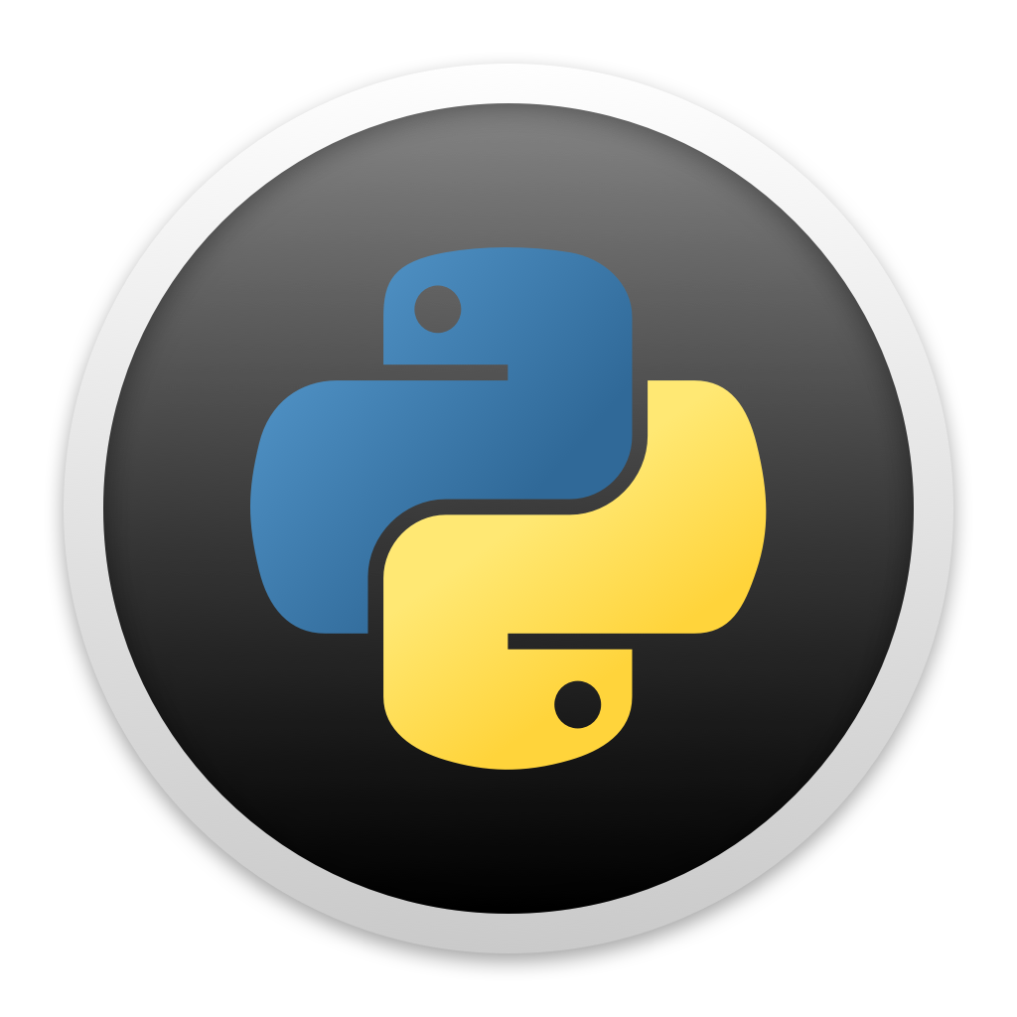
Instalación de Python
Explorando Diferentes Formas de Instalar y Utilizar Python
This Photo by Unknown Author is licensed under CC BY-NC

Slide 2
Índice
Introducción a Python
Instalación Directa en el Dispositivo
Descarga e instalación desde la página oficial
Configuración del entorno

Slide 3


Índice
Instalación de Anaconda y Creación de Entornos
¿Qué es Anaconda?
Instalación de Anaconda
Creación y gestión de entornos virtuales
Uso en Línea mediante Google Colab
Introducción a Google Colab
Ventajas de usar Colab
Ejecución de cuadernos en la nube
This Photo by Unknown Author is licensed under CC BY-SA-NC
This Photo by Unknown Author is licensed under CC BY

Slide 4

Índice
Comparativa de los Enfoques
Conclusiones
Preguntas y Respuestas

Slide 5
Introducción a Python
Python es un lenguaje de programación interpretado, de alto nivel y orientado a objetos.
Es conocido por su sintaxis sencilla y su amplia gama de bibliotecas.
Utilizado en diversas áreas como desarrollo web, análisis de datos, inteligencia artificial y más.
This Photo by Unknown Author is licensed under CC BY-NC

Slide 6
Instalación Directa en el Dispositivo
Visita python.org.
Selecciona la versión adecuada para tu sistema operativo.
Añade Python al PATH del sistema para acceder desde la terminal.
Verifica la instalación ejecutando python --version.
Instala paquetes adicionales usando pip.

Slide 7
Instalación de Anaconda y Creación de Entornos
Anaconda es una distribución de Python enfocada en ciencia de datos.
Incluye paquetes como NumPy, Pandas y facilita la gestión de entornos virtuales.
Crea un entorno: conda create -n mi_entorno python=3.9
Activa el entorno: conda activate mi_entorno
Instala paquetes específicos dentro del entorno.
This Photo by Unknown Author is licensed under CC BY-SA-NC

Slide 8
Uso en Línea mediante Google Colab
Google Colab es una plataforma gratuita basada en Jupyter Notebooks.
Ventajas:
Sin instalación.
Acceso a GPUs y TPUs.
Colaboración en tiempo real.
Accede a Google Colab y ejecuta código en celdas.
This Photo by Unknown Author is licensed under CC BY

Slide 9
Comparativa de los Enfoques
Característica | Instalación Directa | Anaconda | Google Colab
Control Total | Alto | Medio | Bajo
Facilidad de Uso | Medio | Alto | Alto
Gestión de Entornos | Manual | Simplificada con Conda | No aplicable
Recursos de Hardware | Limitado al equipo | Limitado al equipo | GPUs y TPUs en la nube
Colaboración | Difícil | Difícil | Fácil y en tiempo real

Slide 10

Conclusiones
Instalación Directa: Ideal para control total y proyectos específicos.
Anaconda: Excelente para gestionar múltiples proyectos.
Google Colab: Perfecto para proyectos colaborativos y uso de GPUs.

Slide 11
Preguntas y Respuestas
¿Cuál es el mejor método para principiantes?
Google Colab, por su facilidad y ausencia de configuración.
¿Puedo usar Anaconda y Google Colab simultáneamente?
Sí, puedes desarrollar localmente con Anaconda y ejecutar en Colab.

